Slide 1

ДОКЛАД
«РАСЧЕТНАЯ ОЦЕНКА СТРУКТУРНО-ФАЗОВЫХ ХАРАКТЕРИСТИК МОНОКРИСТАЛЛИЧЕСКИХ ЖАРОПРОЧНЫХ НИКЕЛЕВЫХ СПЛАВОВ»
Мовенко Д.А., Зайцев Д.В., Гуляев А.И.
Докладчик:
Мовенко
Дмитрий Александрович

Slide 2





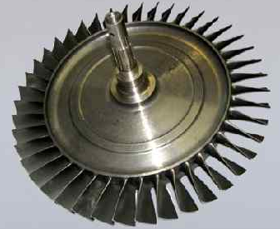
Лаборатория «Металлофизические исследования»
структура, компетенции, партнеры
Сотрудничество с отраслями промышленности
Компетенции
Авиа и ракетостроение Двигателестроение Топливно-энергетический комплекс Металлургия | Судостроение Машиностроение Строительство Нефтегазовая промышленность
«Дифракционные методы исследования материалов» Просвечивающая электронная микроскопия, рентгеноструктурный анализ | Контроль качества кристаллов и визуализация дефектов с разрешением не менее 55 мкм Анализ механизмов пластической деформации Анализ нанопорошков и нанотрубок, керамик и композитов Анализ процессов и механизмов старения и термомеханического воздействия в атомарном разрешении
«Исследование причин разрушения и фрактографический анализ» Растровая электронная микроскопия, наноиндентирование | Изучение механизмов разрушений при эксплуатации и в ходе испытаний Анализ коррозионных повреждений Установление причин разрушения изделий
«Аналитическая микроскопия и металлография» Металлографический анализ, растровая электронная микроскопия, электронно-зондовый микроанализ | Определение количественных и качественных характеристик структуры материала Исследование состояния поверхности, построение 3D-моделей поверхности, определение шероховатости
Исследование причин разрушений
Совершенствование технологических параметров
Исследования в интересах предприятий
Контроль качества материалов
Подбор материалов-аналогов
Исследование коррозионных процессов
Оптимизация режимов термической обработки
Объекты исследований:
Алюминиевые, титановые, никелевые и магниевые сплавы, стали
Металлические композиционные материалы
Полимерные композиционные материалы
Углеродные материалы
Керамики
Теплоизоляционные материалы.
2

Slide 3
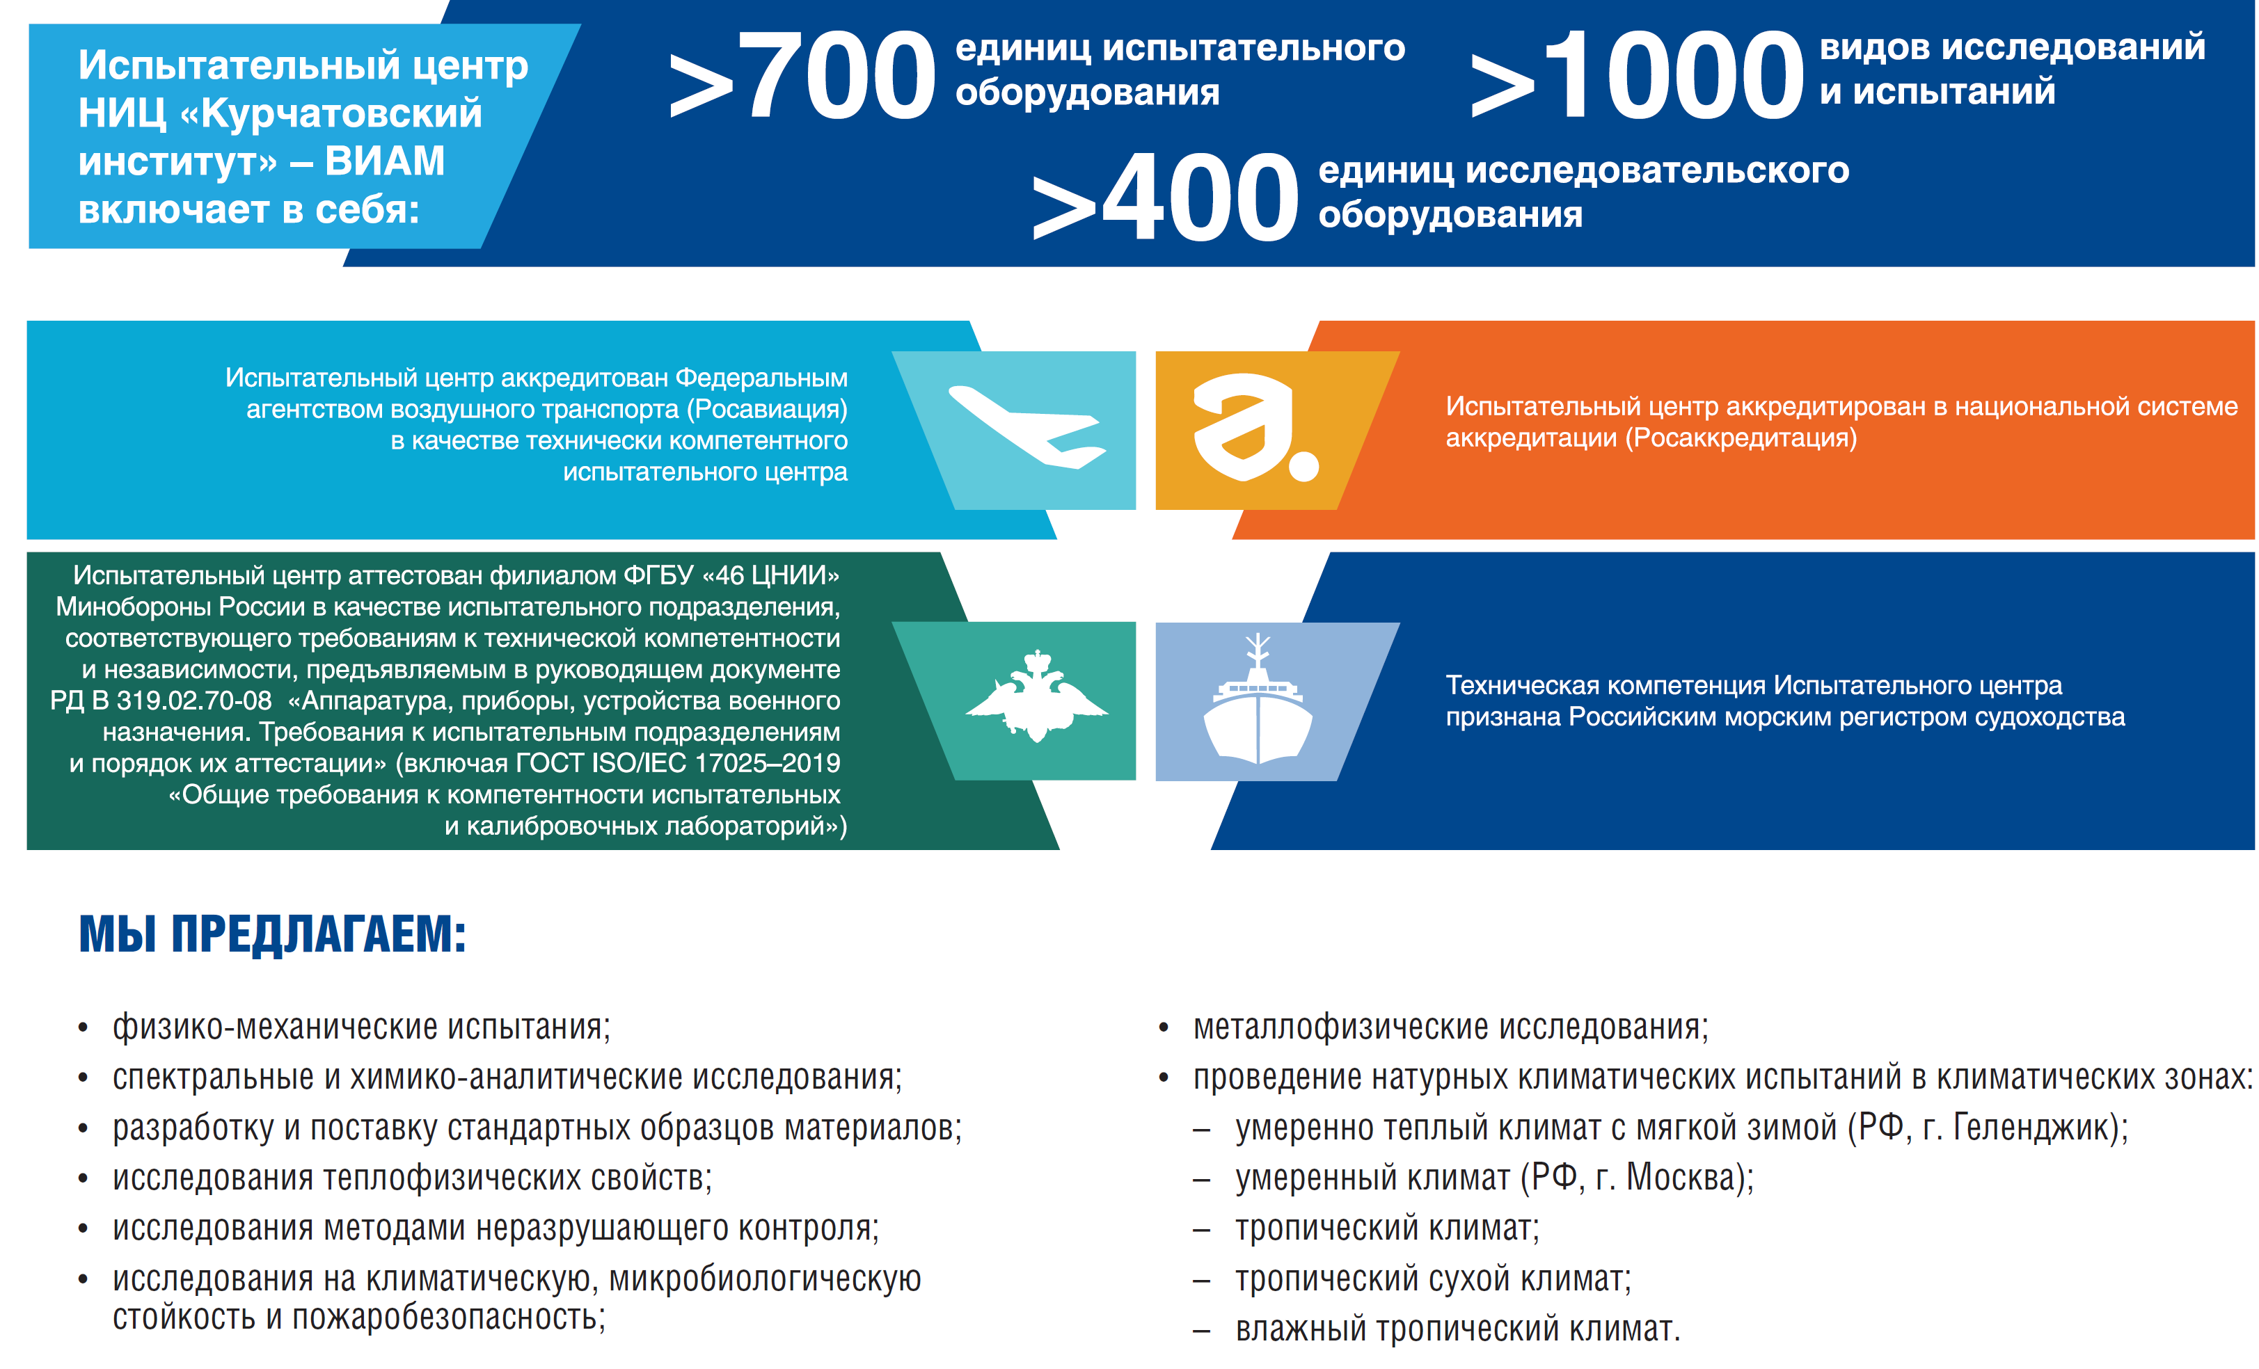
Испытательный центр
МЫ ПРЕДЛАГАЕМ:
• физико-механические испытания; • исследования теплофизических свойств; • исследование методами неразрушающего контроля; • исследование на климатическую, микробиологическую стойкость и пожаробезопасность; | • металлографические исследования; • спектральные и химико-аналитические исследования; • разработку и поставку стандартных образцов сплавов; • испытания стандартных образцов с целью утверждения типа (ГСО); • проведение межлабораторных сличительных испытаний.

Slide 4
Актуальность
Характеристика | Влияние на структуру и свойства материала | Методы экспериментального определения
Мисфит γ/γ' | - морфология частиц γ'-фазы; - эффект рафтинга; - внутренние напряжения | РСА, ПЭМ
Температура γ' сольвус | - окно термической обработки; - верхний предел рабочей температуры; - объемная доля γ'-фазы | ДСК, ДТА
Межфазная энергия γ/γ' | - морфология частиц γ'-фазы; - термическая стабильность; - механизм упрочнения (взаимодействие с дислокациями) | Косвенные измерения на РЭМ и ПЭМ
Энергия АФГ | - препятствие для дислокаций (механизм торможения); - предел текучести и сопротивление ползучести | Косвенные измерения на ПЭМ
4

Slide 5
Материалы и методы исследования
Объект исследования: сплавы ВЖМ1 (III поколение), ВЖМ4 (IV поколение) и ВЖМ8 (V поколение).
Расчет структурно-фазовых и термодинамических характеристик проведен в специализированном программном обеспечении, сочетающем термодинамические и кинетические модели с экспериментальными данными.
Периоды решетки рассчитаны по модели, связывающей состав γ- и γ'-фаз, степень упорядочения (для γ'-фазы), температуру и молярный объем.
Температура γ'-сольвус рассчитана с использованием модели термодинамического равновесия и калориметрических данных.
Межфазная энергия на границе γ/γ' и энергия АФГ рассчитаны для температуры 1200°C с использованием кинетических моделей, учитывающих динамику межфазного взаимодействия. Величина энергии АФГ рассчитана при условии сдвига кристаллической решетки γ'-фазы на вектор 1/2 <110>. В этом случае антифазная граница разделяет две области кристалла, где атомы никеля и алюминия меняются местами на половину периода решетки.
Сплав | Содержание элементов, % (по массе)
 | Cr | Mo | W | Re | Ta | Al | Co | Ru
ВЖМ1¹ | 2,5 | 2,0 | 1,3 | 9,3 | 8,8 | 5,8 | 11,0 | –
ВЖМ4² | 2,7 | 4,0 | 4,0 | 6,0 | 4,5 | 6,0 | 6,0 | 4,0
ВЖМ8³ | 3,0 | 3,5 | 4,2 | 6,3 | 6,0 | 5,7 | 5,5 | 6,0
^{[1]} Патент РФ № 2153021.
^{[2]} Патент РФ № 2293782.
^{[3]} Патент РФ № 2402624.
5

Slide 6
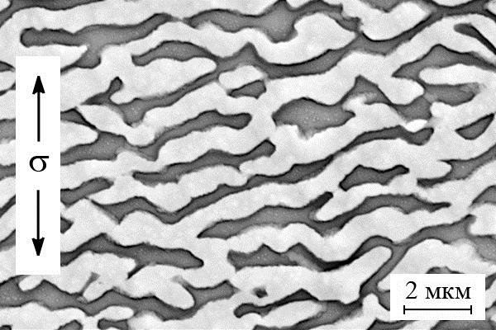
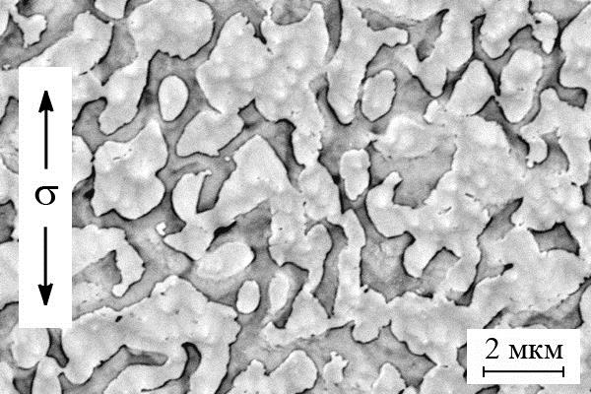
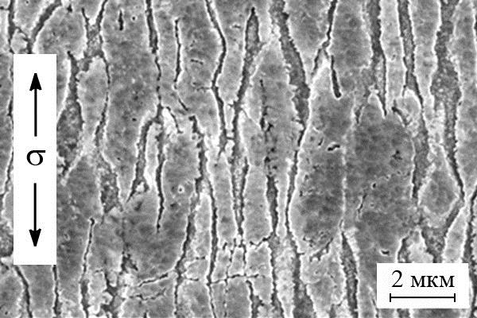
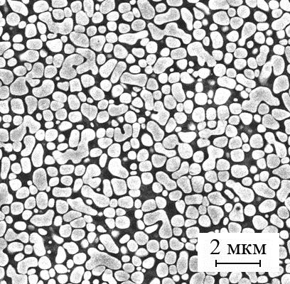
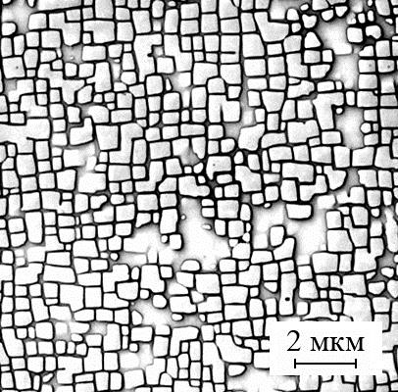
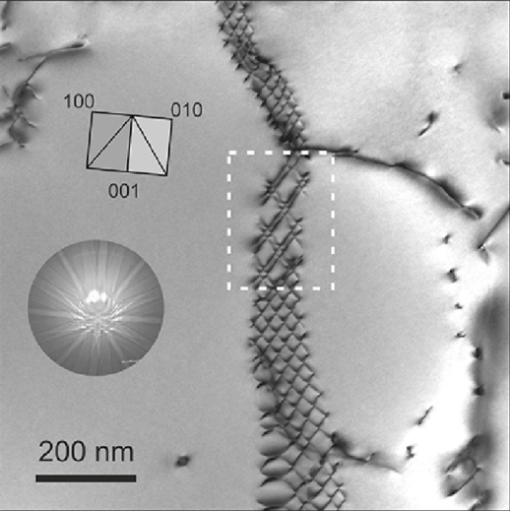
Влияние несоответствия периодов решетки γ и γʹ-фазы (γ/γʹ-мисфит)
на морфологию частиц γʹ-фазы и эффект рафтинга
γ'
γ'
γ'
γ/γ'-мисфит < 0. N-рафтинг
γ/γ'-мисфит ~ 0. Нет рафтинга
γ/γ'-мисфит > 0. P-рафтинг
γ/γ'-мисфит ~ 0.
Сферическая морфология γ'-фазы
γ/γ'-мисфит умеренный.
Кубическая морфология γ'-фазы
γ/γ'-мисфит большой.
Потеря когерентности между γ/γ'-фазами,
Дислокации на границах γ/γ'-фаз
6

Slide 7
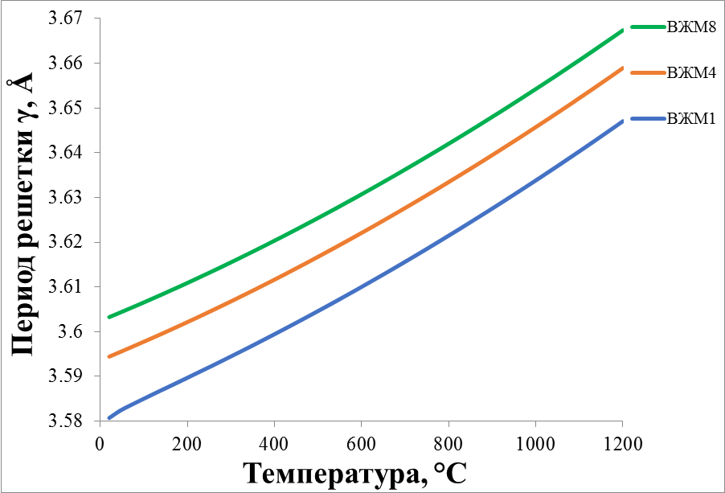
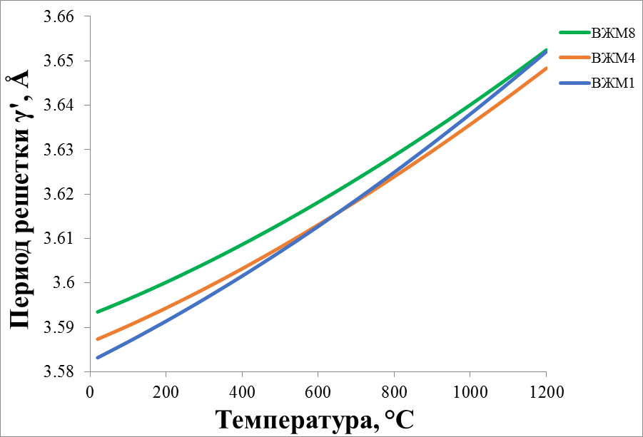
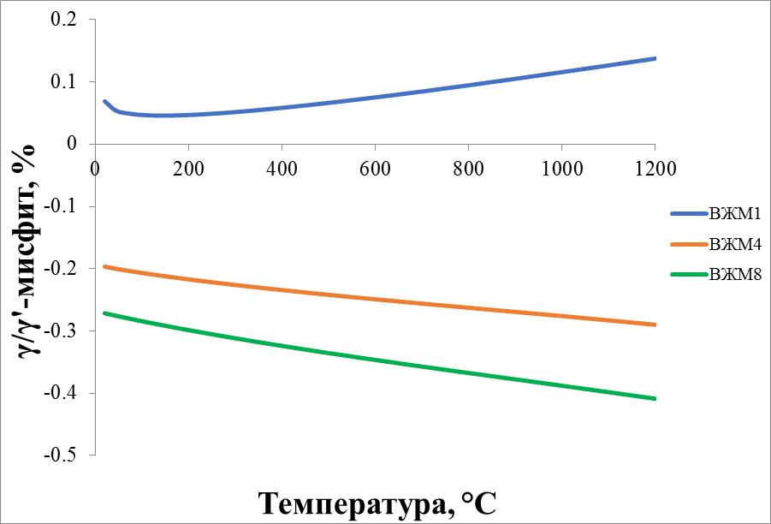
Изменение периода решетки γ-фазы, периода решетки γʹ-фазы
и γ/γʹ-мисфита в сплавах ВЖМ1, ВЖМ4, ВЖМ8 при нагреве
ВЖМ 1 ВЖМ4 ВЖМ8
периоды решетки γ- и γ'-фазы увеличиваются с повышением температуры;
самый малый период решетки γ-фазы обнаружен в сплаве ВЖМ1, самый большой – в сплаве ВЖМ8;
в сплавах ВЖМ4 и ВЖМ8 γ/γ'-мисфит отрицательный (аγ > аγʹ), а в сплаве ВЖМ1 – положительный (аγ < аγʹ).
7

Slide 8
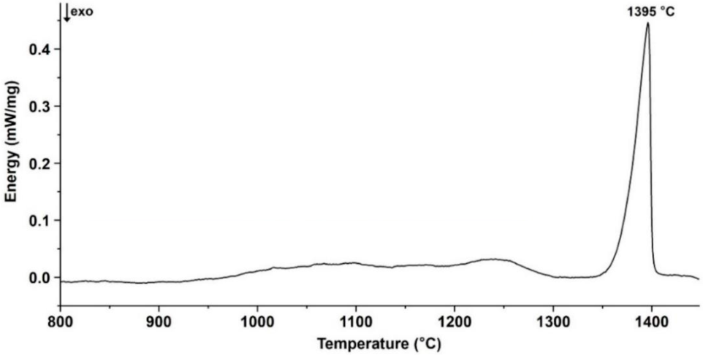
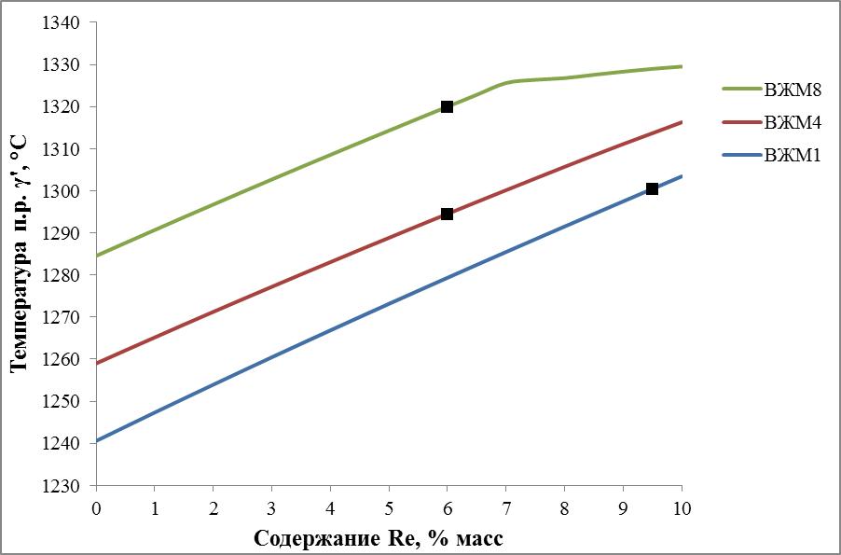
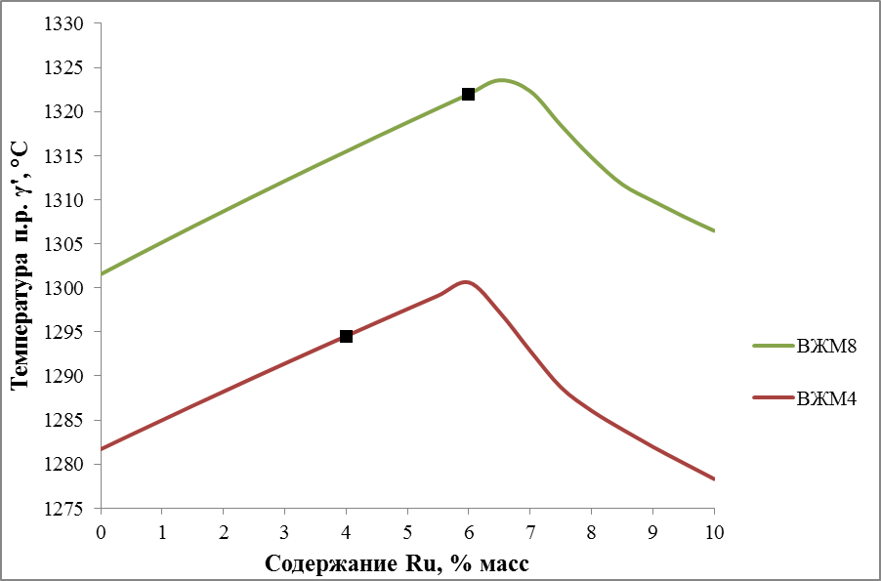
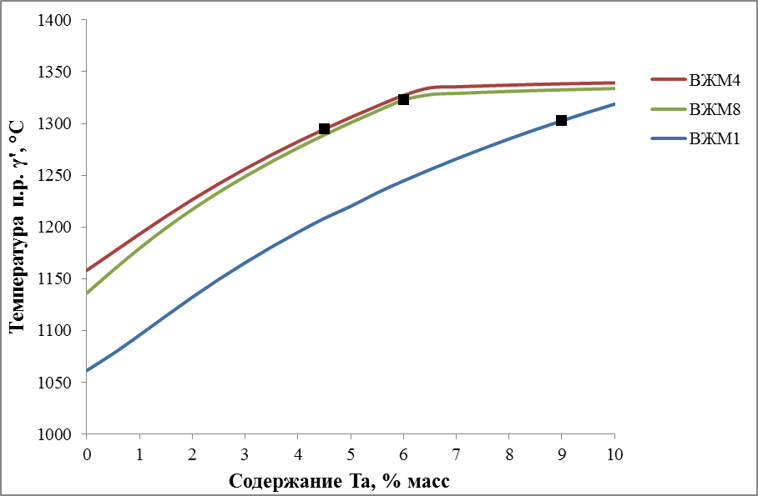
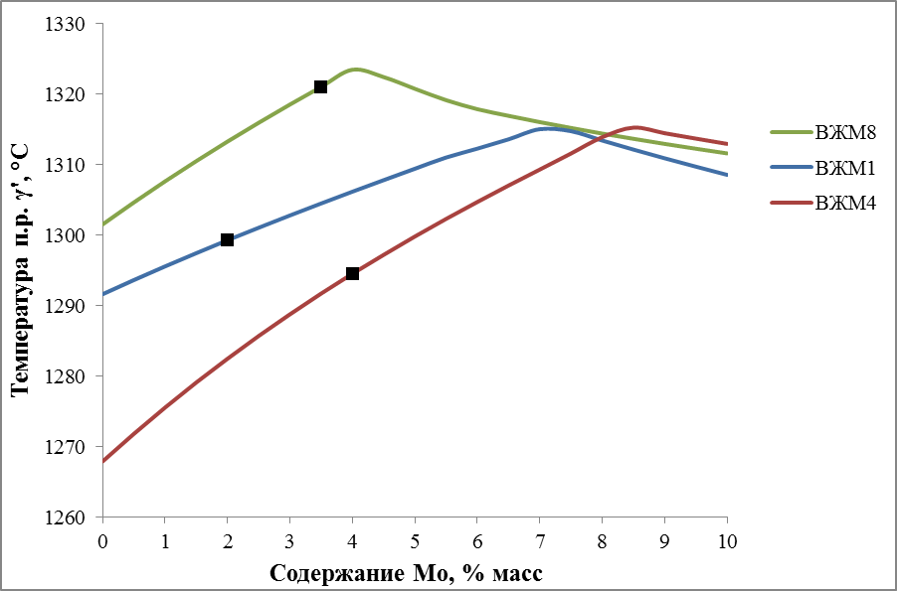
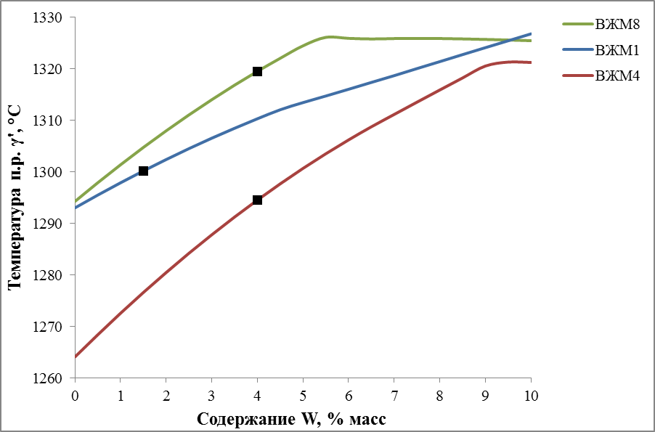
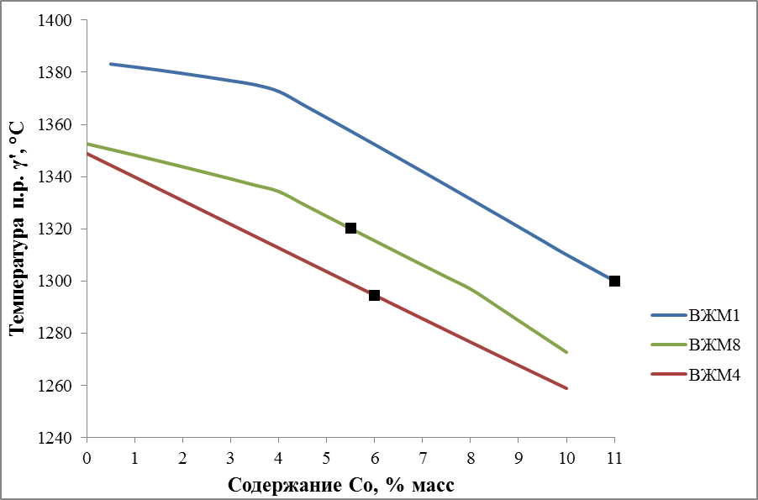
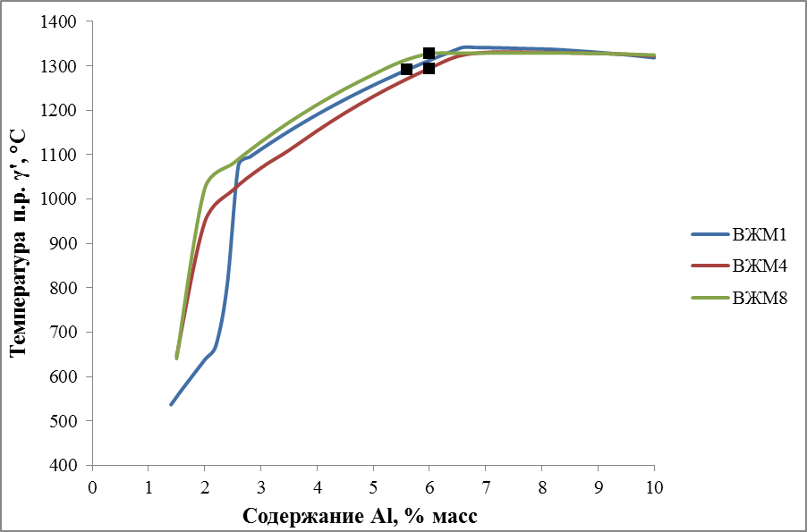
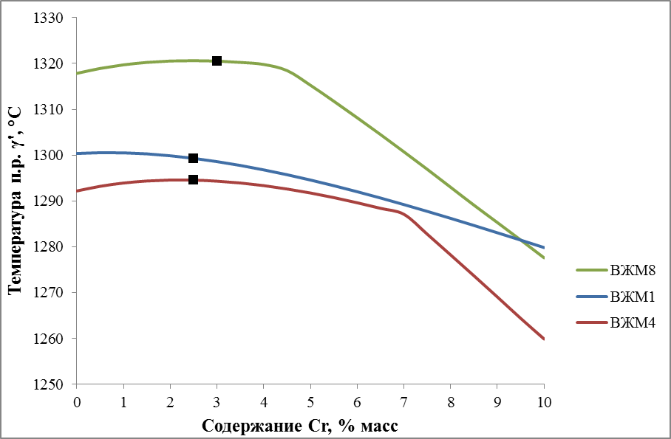
Влияние массовой доли легирующих элементов
на температуру γʹ-солвус в сплавах ВЖМ1, ВЖМ4, ВЖМ8
рений, тантал и вольфрам повышают температуру сольвуса γ'-фазы;
кобальт и хром снижают температуру сольвуса γ'-фазы;
рутений повышает температуру сольвуса γ'-фазы при содержании 6 % для сплава ВЖМ4 и 7 % для сплава ВЖМ8. Дальнейшее увеличение содержания рутения снижает температуру сольвуса γ'-фазы.
1 – Температура γ'-солвус
2 – Температура солидус (начало плавления)
Окно термообработки
1
2
Профиль ДСК монокристаллического ЖНС
ВЖМ 1 ВЖМ4 ВЖМ8
Ru
Re
Ta
Mo
Co
Cr
W
Al
8

Slide 9
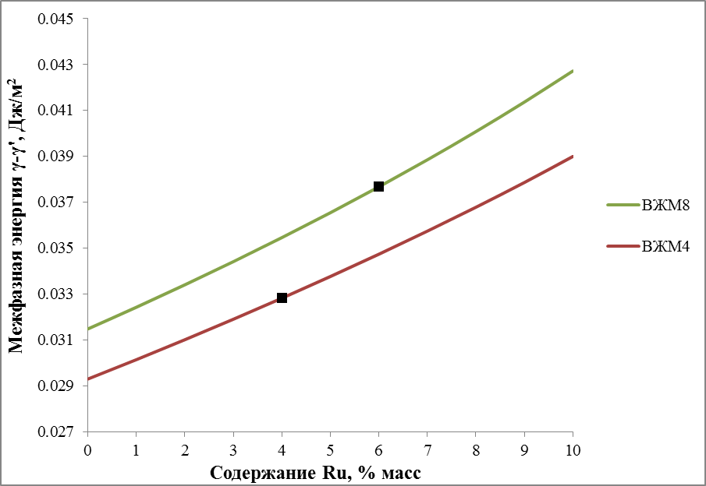
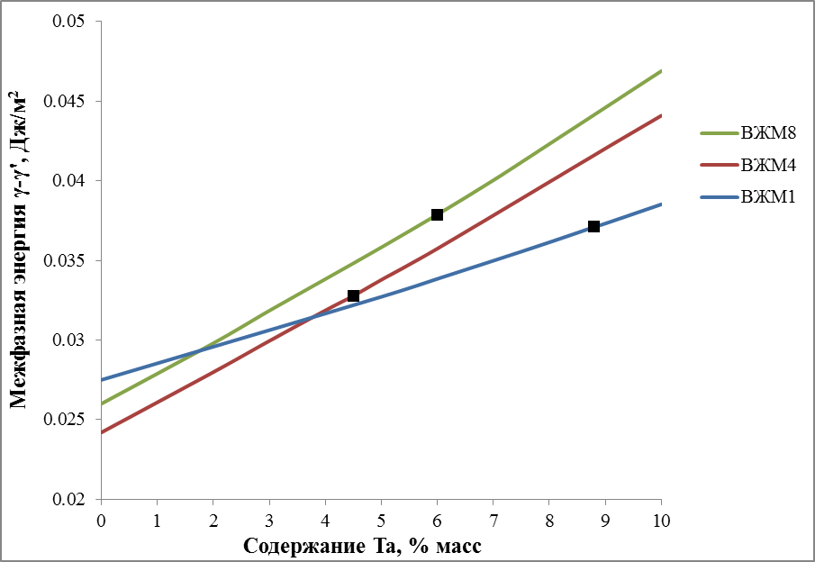
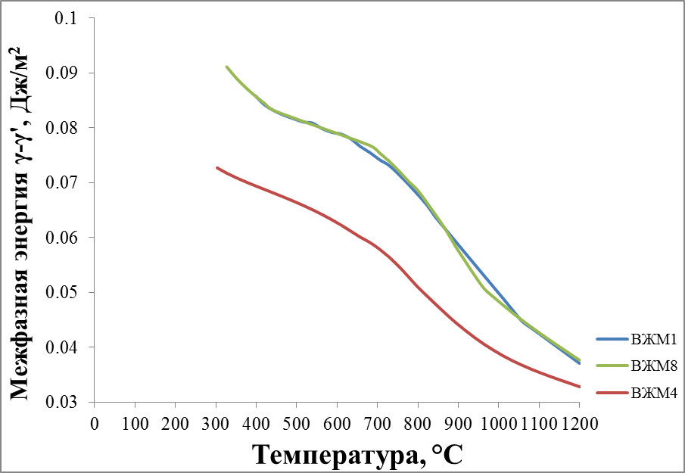
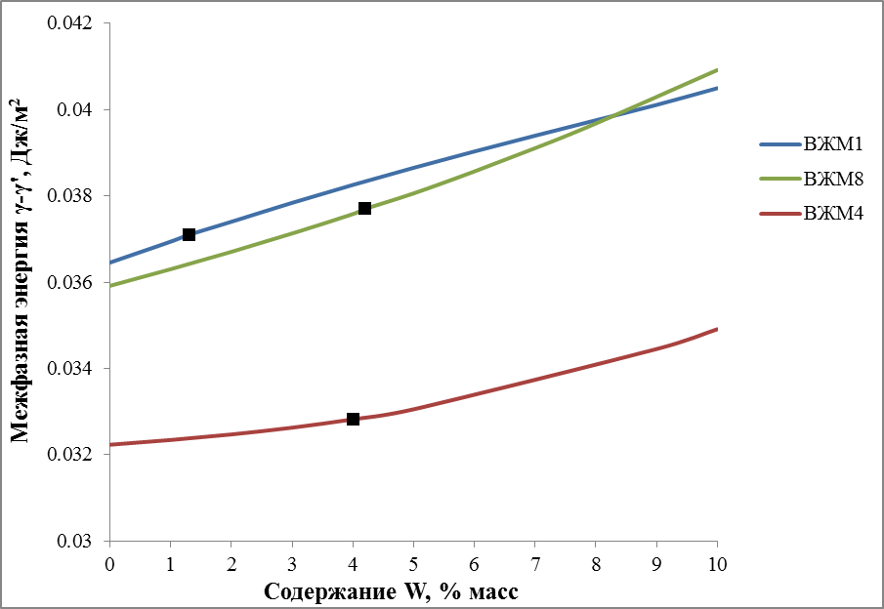
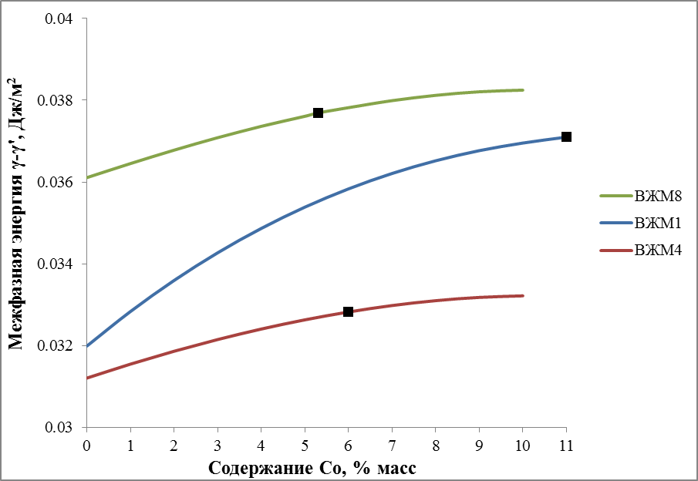
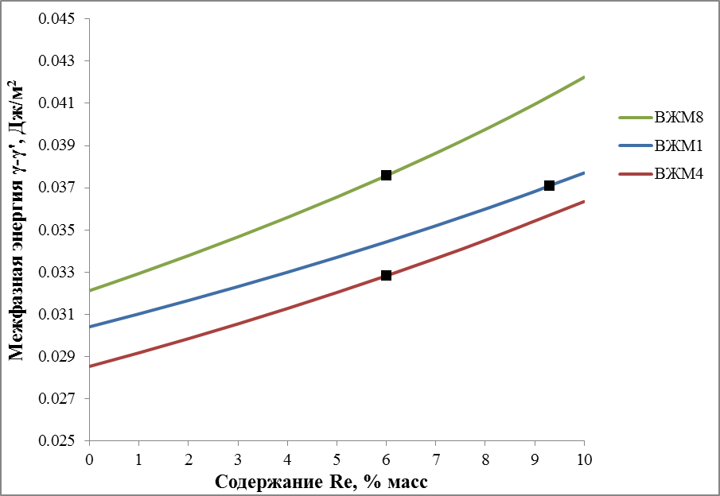
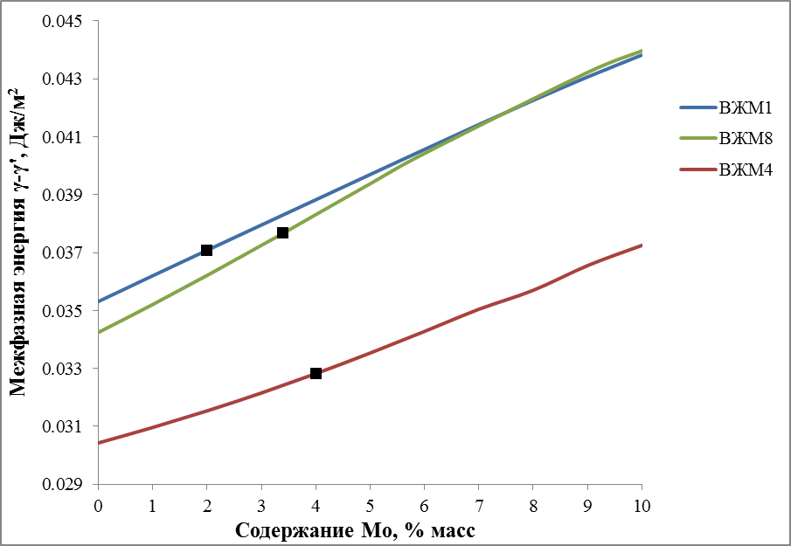
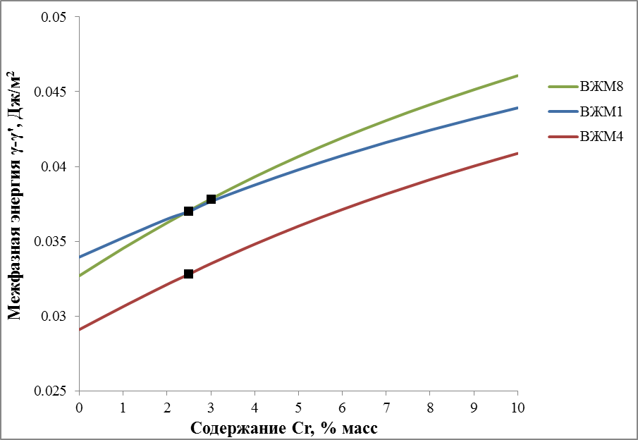
Влияние массовой доли легирующих элементов на межфазную энергию
на границе раздела γ/γʹ при 1200 °C в сплавах ВЖМ1, ВЖМ4, ВЖМ8
при нагреве межфазная энергия γ/γ' снижается;
повышение содержания каждого легирующего элемента увеличивает межфазную энергию γ/γ'.
Ru
Ta
W
Co
ВЖМ 1
ВЖМ4
ВЖМ8
Re
Mo
Cr
9

Slide 10
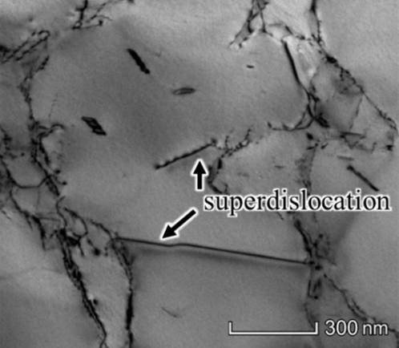
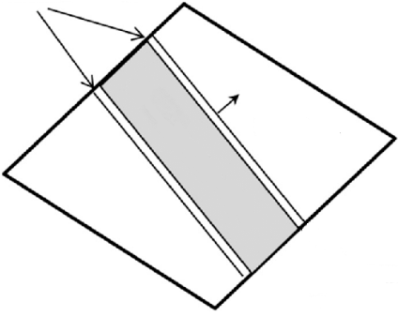
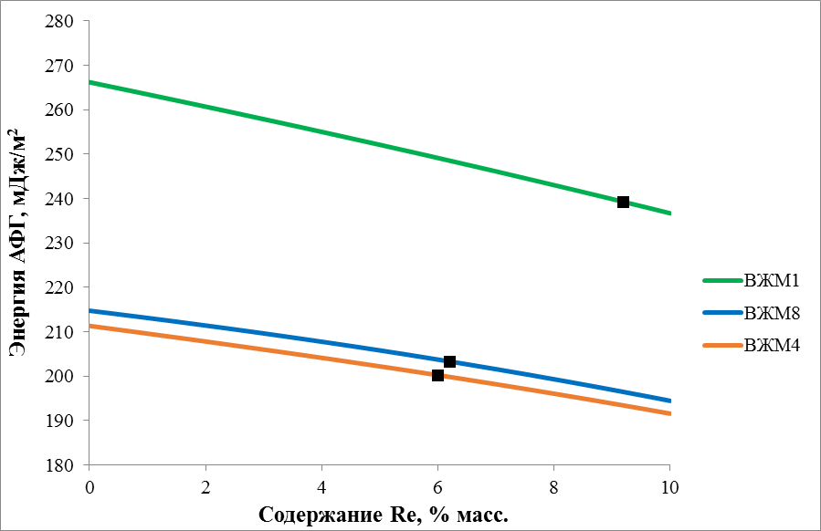
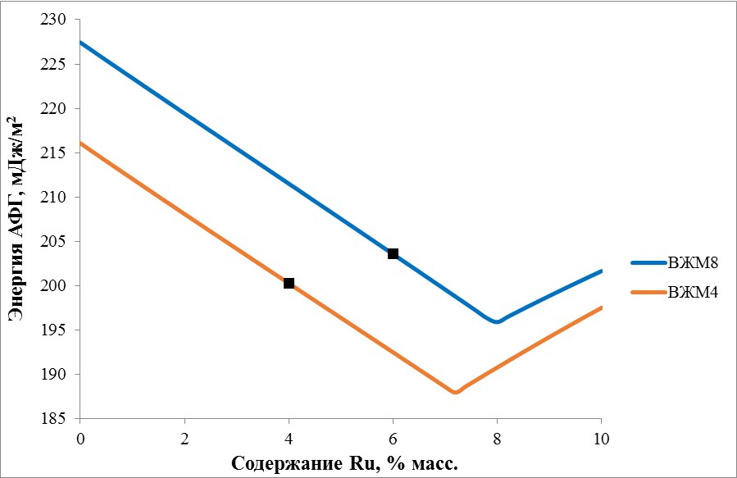
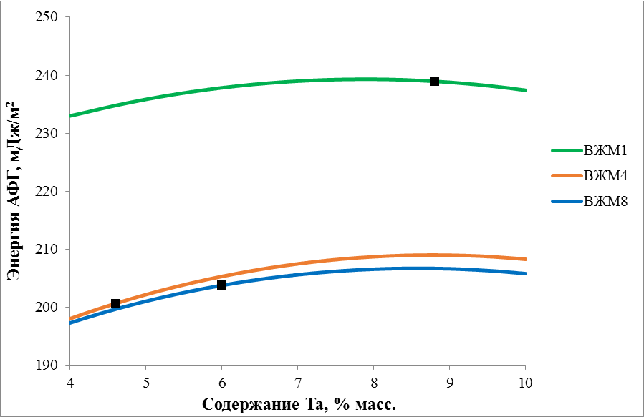
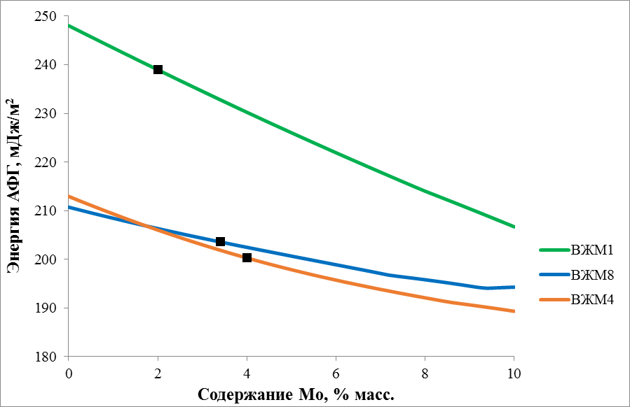
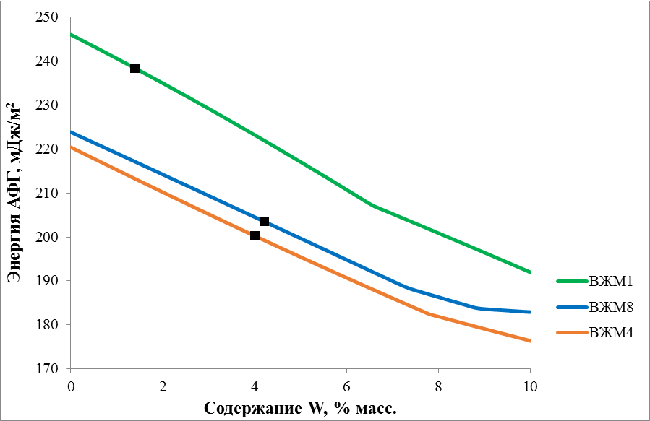
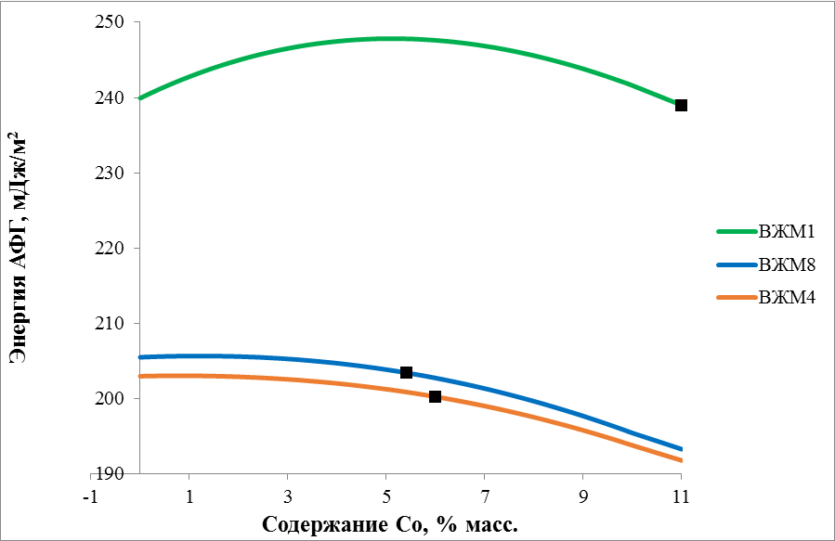
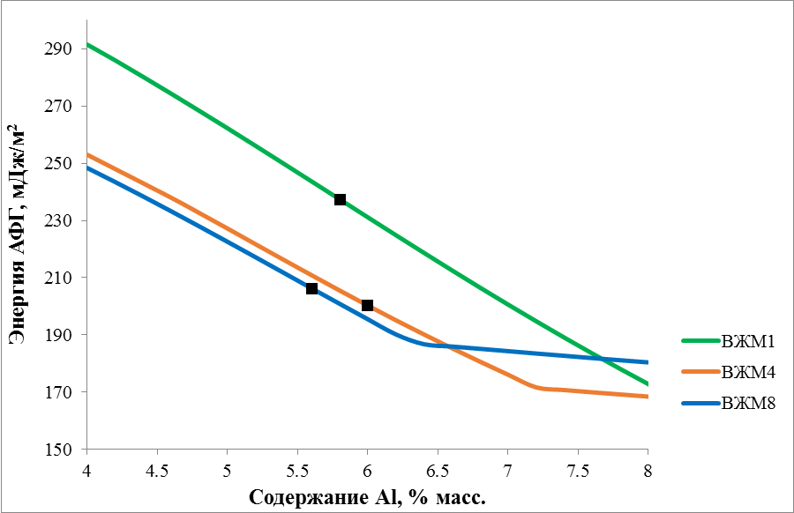
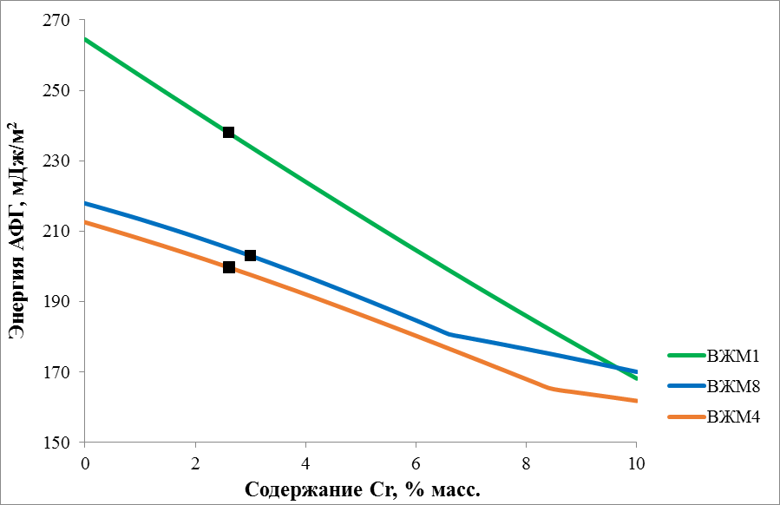
Влияние массовой доли легирующих элементов на энергию антифазной границы в γʹ-фазе при 1200 °C в сплавах ВЖМ1, ВЖМ4, ВЖМ8
Пара
супердислокаций
рений, молибден, вольфрам, алюминий и хром снижают энергию АФГ;
тантал повышает энергию АФГ;
зависимость энергии АФГ от содержания рутения и кобальта носит немонотонный характер.
Плоскость
скольжения
Антифазная граница
Пара
супердислокаций
ВЖМ 1 ВЖМ4 ВЖМ8
Re
Ru
Ta
Mo
W
Co
Al
Cr
10

Slide 11
Выводы
1. Легирующие элементы влияют на термическую стабильность ЖНС:
- рений, тантал и вольфрам повышают температуру γ'-сольвус вследствие замедления диффузии и стабилизации γ'-фазы;
- рутений при содержании до 6–7% увеличивает температуру γ'-сольвус, но при избытке снижает её из-за влияния на состав и структуру γ'-фазы;
- хром и кобальт снижают температуру γ'-сольвус, уменьшая растворимость алюминия и способствуя образованию вредных фаз.
2. Структурно-фазовые и термодинамические характеристики ЖНС III, IV и V поколений отличаются:
- сплав ВЖМ8 демонстрирует наилучшие характеристики: максимальная температура γ'-сольвус (1322 °C) и приемлемые значения межфазной энергии (37,7 мДж/м²) и энергии антифазной границы (203,6 мДж/м²), что обеспечивает высокую длительную прочность и сопротивление ползучести;
- сплав ВЖМ1 уступает по всем параметрам из-за положительного мисфита и низкой температуры γ'-сольвус (1299,3 °C);
- сплав ВЖМ4 находится между ВЖМ1 и ВЖМ8, но проигрывает пятому поколению из-за меньшего содержания рутения и тантала.
3. На основании результатов термодинамического моделирования можно рекомендовать следующее:
- для повышения термической стабильности целесообразно увеличивать до верхнего предела паспортного интервала долю рения, вольфрама, тантала и снижать долю кобальта и хрома;
- контроль содержания рутения критичен, увеличение его содержания при проектировании ЖНС следующего поколения может привести к снижению температуры γ'-сольвус;
- режимы термообработки следует проводить с учетом рассчитанных значений температуры γ'-сольвус с гомогенизацией выше сольвуса и последующим старением ниже сольвуса.
11

Slide 12

СПАСИБО ЗА ВНИМАНИЕ!

